Slide 1
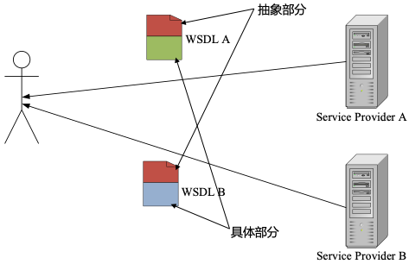
服务簇：拥有相同抽象部分的服务被称为服务簇，是关于相同的一个服务能力或一组相似的服务能力的实现，在满足其他条件（如非功能性需求）的前提下，可以相互替代。

